Slide 1
Procesos de Desarrollo de Software
Clase 11 – Patrones de diseño

Slide 2
Agenda de la clase
State

Slide 3
State
Es un patrón de Comportamiento.
¿Qué hace?
Genera una abstracción (una clase) por cada posible estado que pueda tener un objeto.
Define transiciones entre los posibles estados.
Se sugiere su utilización cuando:
El comportamiento de un objeto depende de su estado y este mismo puede variar en tiempo de ejecución.
Un método está lleno de sentencias condicionales que dependen del estado del objeto. Estos estados suelen estar representados por varios atributos de distintos tipos: primitivos (boolean, int, etc.) o por enumerados (enum).

Slide 4
Componentes
Interface (o clase abstracta) State: Define las firmas de los métodos que dependen del estado del objeto principal.
Clases de estados concretas: Clases que implementan la interface State (o que heredan de ella, si ésta fuera clase abstracta), es decir, que tienen la implementación real de los métodos. Son los estados posibles del objeto principal.
Contexto: Clase que tiene referencia a la interface/clase abstracta State, cuyos objetos van a delegar la responsabilidad de resolución de algunos problemas en el estado. Estos objetos utilizarán de forma polimórfica a los estados.

Slide 5
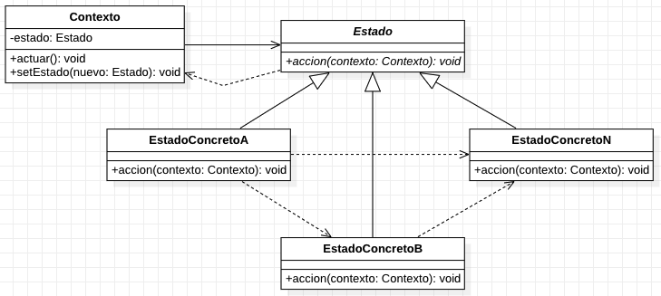
Diagrama UML
Beneficios:
  Mayor mantenibilidad debido a que el comportamiento por cada estado es fácilmente localizable.
  Extensibilidad para incorporar nuevos estados (nuevos comportamientos).
  Mayor cohesión a la clase Contexto
Code smells que soluciona/evita de forma directa:
  Métodos largos
  Clase Dios

Slide 6
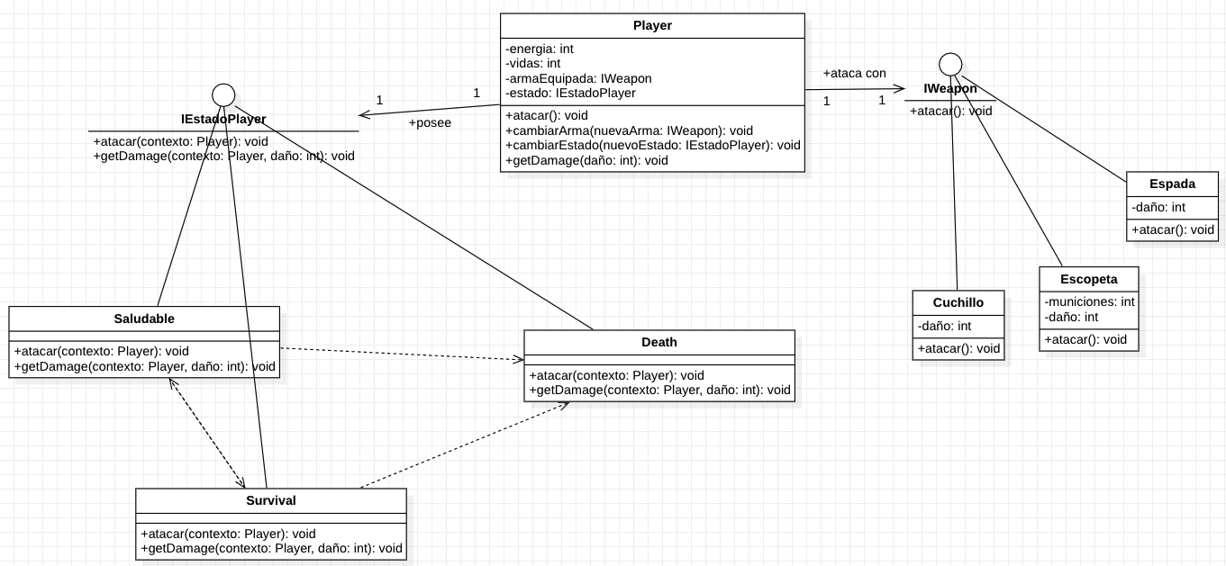
Ejemplo

Slide 7
Práctica
Realizar el ejercicio de aplicación de patrones “For Sale”
Realizar el ejercicio de aplicación de patrones “Flip Flop”

Slide 8
Magic Café ☕✨
De manejar estados con if/else
→ a encapsular comportamiento por estado
MagicCafe ya tiene:
  Hibernate/JPA
  Clean Architecture
  Composite
  Decorator
  Strategy
Ahora queremos manejar el ciclo de vida del Pedido.

Slide 9
Problema de diseño
Antes podríamos hacer
Problemas:
  mucho if/else
  difícil mantener
  reglas dispersas
if(estado.equals("CREADO")) {
...
} else if(...) {
...
}

Slide 10
Patrón State
Del pedido con condicionales al pedido que delega comportamiento en estados concretos.
CREADO
PAGADO
PREPARANDO
ENTREGADO
CANCELADO
STATE MACHINE

Slide 11
Objetivo de la clase
1. Punto de partida
2. Diseño con State
3. Aplicación real
Veremos por qué el ciclo de vida de un pedido suele terminar lleno de if/else.
Separaremos el comportamiento variable en objetos de estado concretos.
Mostraremos cómo quedó aplicado en Pedido, MagicCafeService y JPA.
Antes
State
if/switch
polimorfismo

Slide 12
El pedido cambia de comportamiento
Problema
  El pedido atraviesa un flujo: se crea, se paga, se prepara, se entrega o se cancela.
  Cada acción tiene reglas distintas según el estado actual.
Misma clase, reglas diferentes
CREADO
PAGADO
PREPARANDO
ENTREGADO
CREADO
PAGADO
ENTREGADO
puede pagar
puede cancelar
puede agregar ítems
puede preparar
puede cancelar
no agrega ítems
no puede pagar
no puede cancelar
no puede cambiar

Slide 13
Antes: una clase Pedido llena de condicionales
Pedido.java · versión problemática
Cuando agregamos acciones o estados...
public void pagar() {
if (estado.equals("CREADO")) {
estado = "PAGADO";
} else {
throw new IllegalStateException(...);
}
}
public void preparar() {
if (estado.equals("PAGADO")) {
estado = "PREPARANDO";
} else {
throw new IllegalStateException(...);
}
}
Bad smell
Pedido se empieza a convertir en una clase que valida todo, decide todo y cambia todo.
2 estados
3 estados
4 estados
5 estados
Complejidad concentrada en Pedido

Slide 14
La idea central del patrón State
Mover el comportamiento variable a objetos que representan estados.
Pedido ya no pregunta todo el tiempo “¿en qué estado estoy?”.
Le delega la acción al estado actual.
EstadoCreado
pagar() y cancelar()
Context
State
Pedido
conoce su estado actual
EstadoPedido
define las acciones
EstadoPagado
preparar() y cancelar()
EstadoPreparando
entregar()

Slide 15
Aplicado a Magic Café
No ”meter State” por que sí, sino detectar el punto de cambio y aislarlo.
1
Identificar estados
2
Definir acciones
3
Crear interfaz State
CREADO, PAGADO, PREPARANDO, ENTREGADO, CANCELADO.
pagar(), preparar(), entregar(), cancelar().
EstadoPedido expone el contrato común.
4
Crear estados concretos
5
Delegar desde Pedido
6
Persistir estado
Cada estado permite solo transiciones válidas.
Pedido llama al estado actual.
DB guarda String; Java reconstruye objeto State.

Slide 16
Paso 1: Identificar estados y transiciones
El ciclo de vida del pedido se modela como una máquina de estados
CREADO
PAGADO
PREPARANDO
ENTREGADO
nuevo pedido
pago ok
cocina
final
CANCELADO
final
Transiciones positivas
Transiciones de corte
Estados finales
CREADO → PAGADO → PREPARANDO → ENTREGADO
CREADO/PAGADO → CANCELADO
ENTREGADO y CANCELADO no cambian

Slide 17
Paso 2: Crear el contrato EstadoPedido
Todas las acciones posibles quedan definidas en una interfaz común
domain/model/state/EstadoPedido.java
¿Por qué una interfaz?
public interface EstadoPedido {
String getNombre();
void pagar(Pedido pedido);
void preparar(Pedido pedido);
void entregar(Pedido pedido);
void cancelar(Pedido pedido);
}
Porque Pedido no debe depender de clases concretas como EstadoCreado o EstadoPagado.
Polimorfismo
Pedido ejecuta estadoActual.pagar(this), pero cada estado decide qué hacer.
Protected Variations
El punto variable del sistema queda protegido detrás de EstadoPedido.

Slide 18
Paso 3: Crear una clase base para transiciones inválidas
Los estados concretos sobreescriben solo lo que está permitido.
domain/model/state/EstadoPedidoBase.java
Por defecto
public abstract class EstadoPedidoBase implements EstadoPedido {
public void pagar(Pedido pedido) {
throw new IllegalStateException(
"No se puede pagar desde " + getNombre());
}
public void preparar(Pedido pedido) {
throw new IllegalStateException(
"No se puede preparar desde " + getNombre());
}
public void entregar(Pedido pedido) { ... }
public void cancelar(Pedido pedido) { ... }
}
todo está prohibido
En cada estado
se habilita lo que corresponde
Resultado
menos duplicación y reglas claras

Slide 19
Paso 4: implementar estados concretos
Cada estado conoce sus transiciones válidas
EstadoCreado.java
EstadoPagado.java
public class EstadoCreado extends EstadoPedidoBase {
public String getNombre() { return "CREADO"; }
public void pagar(Pedido pedido) {
pedido.cambiarEstado(new EstadoPagado());
}
public void cancelar(Pedido pedido) {
pedido.cambiarEstado(new EstadoCancelado());
}
}
public class EstadoPagado extends EstadoPedidoBase {
public String getNombre() { return "PAGADO"; }
public void preparar(Pedido pedido) {
pedido.cambiarEstado(new EstadoPreparando());
}
public void cancelar(Pedido pedido) {
pedido.cambiarEstado(new EstadoCancelado());
}
}

Slide 20
Pedido delega el comportamiento
Pedido deja de validar todas las transiciones y delega en estadoActual
domain/model/Pedido.java
UI
Pedido
@Transient
private EstadoPedido estadoActual = new EstadoCreado();
public void pagar() {
estadoActual.pagar(this);
}
public void preparar() {
estadoActual.preparar(this);
}
public void entregar() {
estadoActual.entregar(this);
}
public void cancelar() {
estadoActual.cancelar(this);
}
public void cambiarEstado(EstadoPedido nuevoEstado) {
this.estadoActual = nuevoEstado;
this.estado = nuevoEstado.getNombre();
}
click Pagar
pagar()
Pedido
Estado
cambiarEstado()
pagar(this)
Nota
El contexto conserva datos del pedido; el State decide la transición.

Slide 21
El service orquesta el caso de uso
La capa de aplicación no conoce las reglas internas del estado
Presentation
application/usecase/MagicCafeService.java
Swing UI / Controller
public void pagarPedido(Long pedidoId) {
Pedido pedido = buscarPedido(pedidoId);
pedido.pagar();
pedidoRepository.save(pedido);
}
public void prepararPedido(Long pedidoId) {
Pedido pedido = buscarPedido(pedidoId);
pedido.preparar();
pedidoRepository.save(pedido);
}
public void cancelarPedido(Long pedidoId) {
Pedido pedido = buscarPedido(pedidoId);
pedido.cancelar();
pedidoRepository.save(pedido);
}
Application
MagicCafeService
Domain
Pedido + EstadoPedido
Infrastructure
PedidoRepository / JPA

Slide 22
Resolver persistencia con JPA
El comportamiento State vive en memoria; la base guarda un valor simple.
La DB no necesita conocer clases Java. Guarda “PAGADO”; al cargar, Java reconstruye EstadoPagado.
Pedido.java
EstadoPedidoFactory.java
@Column(nullable = false)
private String estado = "CREADO";
@Transient
private EstadoPedido estadoActual = new EstadoCreado();
@PostLoad
private void reconstruirEstadoActual() {
this.estadoActual = EstadoPedidoFactory
.desdeNombre(this.estado);
}
return switch (nombre) {
case "CREADO" -> new EstadoCreado();
case "PAGADO" -> new EstadoPagado();
case "PREPARANDO" -> new EstadoPreparando();
case "ENTREGADO" -> new EstadoEntregado();
case "CANCELADO" -> new EstadoCancelado();
default -> throw new IllegalArgumentException(...);
};

Slide 23
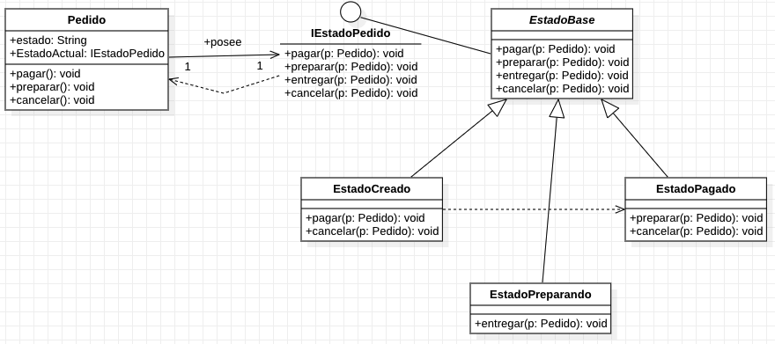
Diagrama UML
Vista UML simplificada de las clases intervinientes
Pedido tiene una referencia a EstadoPedido. Cada estado concreto implementa el contrato y define las transiciones permitidas.

Slide 24
Antes y después
ANTES
DESPUÉS
Pedido concentra la lógica.
• muchos if/else o switch
• difícil agregar estados
• mayor riesgo de romper reglas
• baja cohesión en Pedido
• OCP débil
Pedido delega en estadoActual.
• reglas distribuidas por estado
• agregar estado es más simple
• transiciones inválidas centralizadas
• alta cohesión por clase
• OCP más fuerte
State

Slide 25

Gracias!
Preguntas?
mailto: mstricagnoli@uade.edu.ar

